Slide 1
Вегетативное размножение плодовых деревьев. Вредители и болезни сада.
Король Анжела Валериевна

Slide 2
В народе говорят: «Построй дом , посади дерево, вырасти сына»
Каков сад , таков и садовник.
Век за веком во главе пира долгожителей оказываются садоводы.

Slide 3
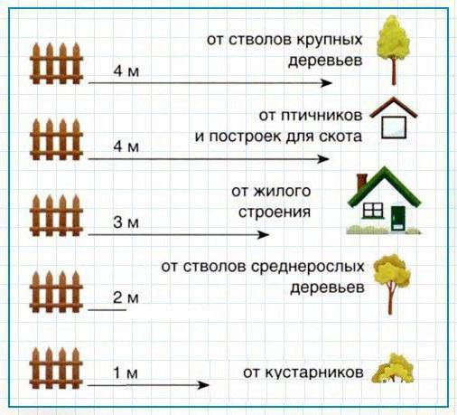
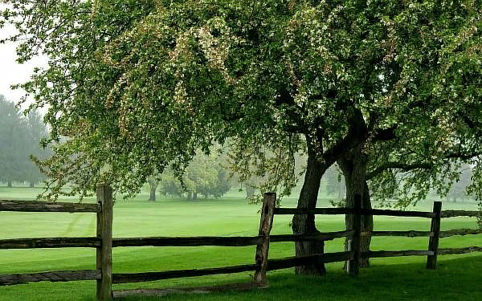
Правильное расположение деревьев на участке от строений

Slide 4
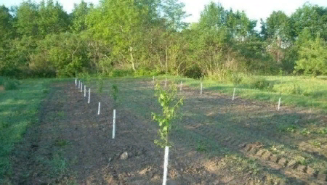
Плодовые деревья на участке

Slide 5
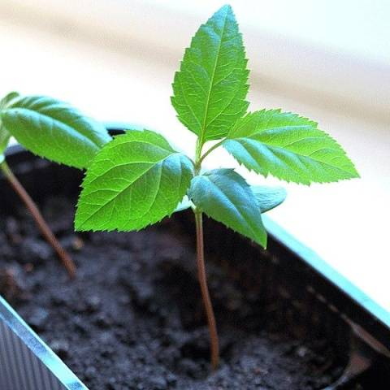
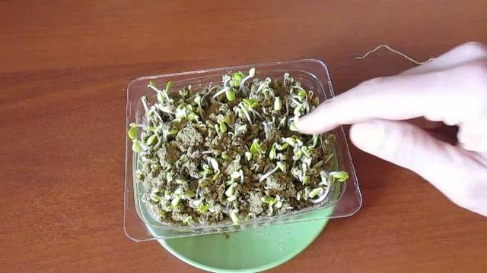
Плодовые деревья относятся к покрытосеменным или цветковым растениям размножаются:
половым путем – семенами;

Slide 6
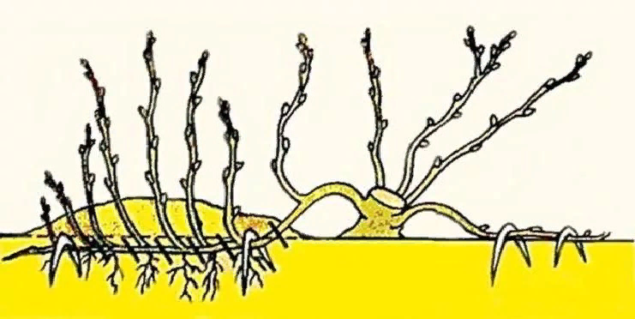
вегетативным путем, которое широко распространено в природе, но чаще использует человек

Slide 7
Работа селекционера

Slide 8
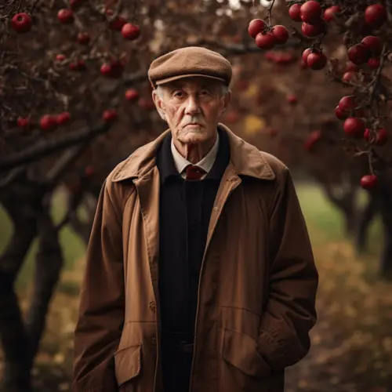
Садовод и маг отечественной селекции: интересные факты о И.В. Мичурине
Золотое правило:
Прививается косточка к косточке ,
семечка к семечке

Slide 9
Виды прививок
черенком -весной;
мостиком - весной;
почкой- вторая половина лета;
в расщеп- осень ;
за кору- осень.

Slide 10
1- подвой – это растение, у которого используется корневая система и стебель; 2- привой – это прививаемые к нему стебель, цветки, плоды или листья второго растения.

Slide 11
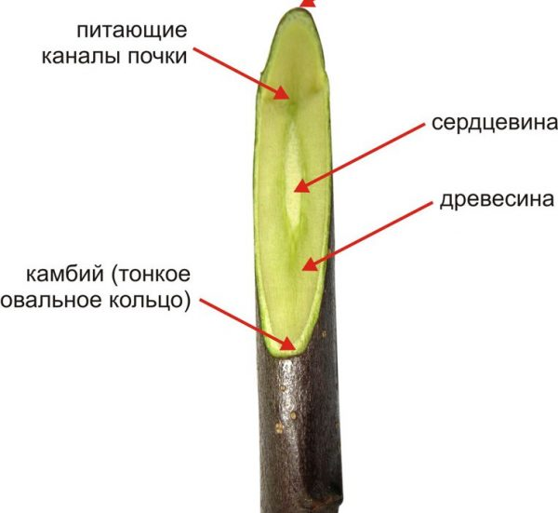
Прививка черенком - копулировка

Slide 12
Копулировка

Slide 13
Прививка мостиком

Slide 14
В расщеп

Slide 15
Прививка в расщеп

Slide 16
За кору

Slide 17
За кору

Slide 18
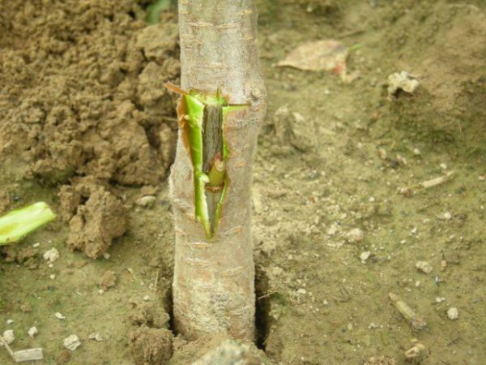
Прививка почкой Т- образный надрез на коре

Slide 19
почка

Slide 20
Прививка почкой -окулировка

Slide 21
Самостоятельная работа

Slide 22
Что и к чему можно прививать
Алыча - самый сильный и благодатный подвой для всех косточковых, кроме вишен и черешен. Сливы (особенно полудикие) не столь хороши, как алыча, но тоже годятся для всех упомянутых косточковых пород. Яблоня - хорошо принимает яблони и груши, причем черенки можно прививать под кору даже в конце лета. Груша яблоню принимает с трудом, а вот своих грушевых сородичей других сортов - очень легко. Боярышник - к нему хорошо прививается груша. Рябина обыкновенная - может использоваться в качестве подвоя для груш, яблонь, черноплодной рябины.

Slide 23
Прививка яблони на рябину позволяет повысить морозостойкость дерева без потери качества плодов

Slide 24
Лишайниковые болезни яблонь
Среди лишайников распространены представители родов Cladonia, Hypogymnia, Parmelia, а среди мхов — Dicranum, Mnium и др. Лишайниковые заболевания встречаются повсеместно на всех ягодных кустарниках и деревьях.
Слоевища лишайников задерживают влагу на поверхности коры, что может вызвать образование морозобоин в суровые зимы, и под слоевищами постоянно перезимовывают многие насекомые-вредители. Распространение лишайников и мхов свидетельствует в первую очередь об ослабленности растений.

Slide 25
Меры борьбы. Постоянная зачистка и удаление слоевищ со стволов и скелетных ветвей и опрыскивание растений осенью раствором железного купороса (300 г/10 л воды).

Slide 26
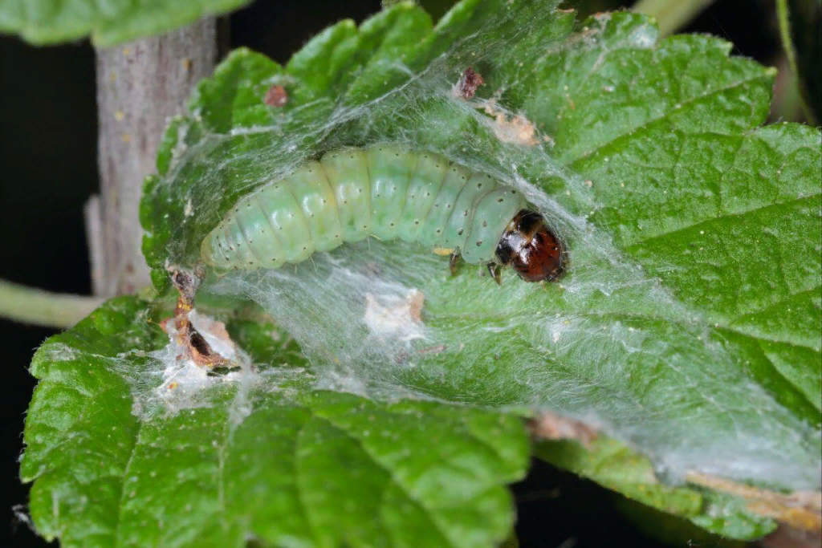
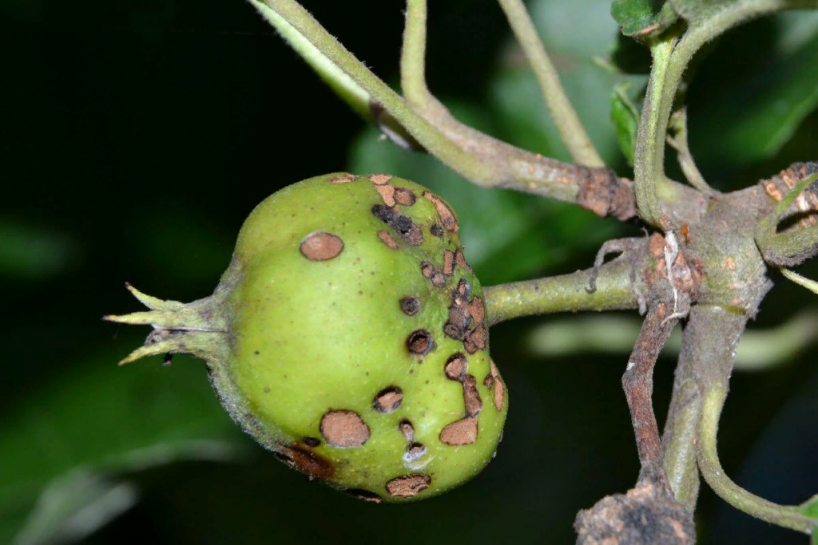
Вредители насекомые Яблоневая плодожорка

Slide 27
Литература
1. Колесникова, В.Л. Садоводство Сибири / В.Л. Колесникова, Е.М. Кузьмина. – Красноярск: Краснояр. гос. аграр. ун-т, 2006. – 324 с.
2. Потапов, В.А. Плодоводство / В.А. Потапов, Ф.Н. Пильщиков. – М.: Колос, 2000. – 432 с.
3. Кривко, Н.П. Плодоводство / Н.П. Кривко. – СПб.: Лань, 2014. – 416 с.
4. Кривко, Н.П. Питомниководство садовых культур / Н.П. Кривко. – СПб.: Лань, 2015. – 368 с.
5Сергоманов, С.В. Плодоовощеводство и семеноводство с основами защиты растений: методические указания для прохождения учебной практики / С.В.Сергоманов, Н.А. Мистратова, Е.В. Савенкова; Краснояр. гос. аграр. ун-т. – Красноярск, 2016. – 96 с
6.Защита растений от вредителей / под ред. Третьякова Н.Н., Исаичева В.В. Учебник. – СПб, Изд-во Лань, ГРИФ – 2012. – 528 с.
7.Защита растений от болезней / В.А. Шкаликов, О.О. Белошапкина, Д.Д. Букреев и др. // М.: КолосС, 2010. – 404 с.
8.Чулкина, В.А. Экологические основы интегрированной защиты растений / В.А. Чулкина, Е. Ю. Торопова, Г. Я. Стецов // М.: КолосС, 2007. – 568 с.
9.Определитель болезней растений / М.К. Хохряков, Т.Л. Доброзракова, К.М. Степанов и др. // Изд-во: Лань, 2003. – 592 с.

